Slide 1
نامَ رازي
خافَ نوري

Slide 2
دَرَسَ فادي
دَرَسَتْ تَمام

Slide 3
نامَتْ روانُ
خافَت مَنارُ

Slide 4
رَسَمَ سامي
رَسَمَت رَباب

Slide 5
زارَ رامي
زارَتْ رَباب

Slide 6
سَرَدَ بابا
سَرَدَتْ ماما

Slide 7
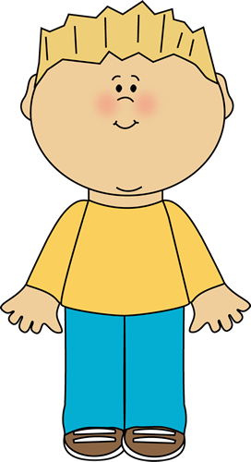
مُؤنَّث
مُذكَّر

